Slide 1


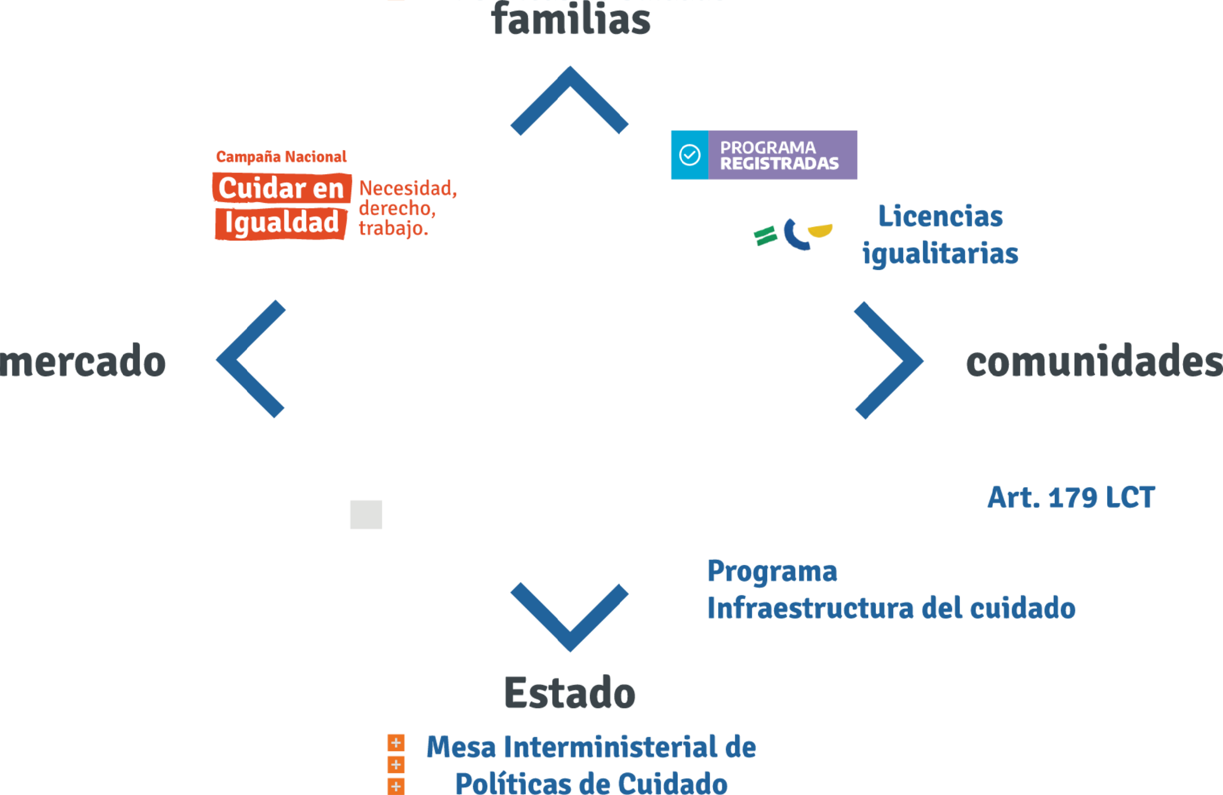



Políticas públicas de Argentina sobre el diamante de los cuidados
familia
Reconocimiento de aportes por tareas de cuidado
comunidades
mercado
Estado
Fuente: Elaboración propia en base a Razavi, S., 2007.

